Slide 1
Psicofísica

Slide 2
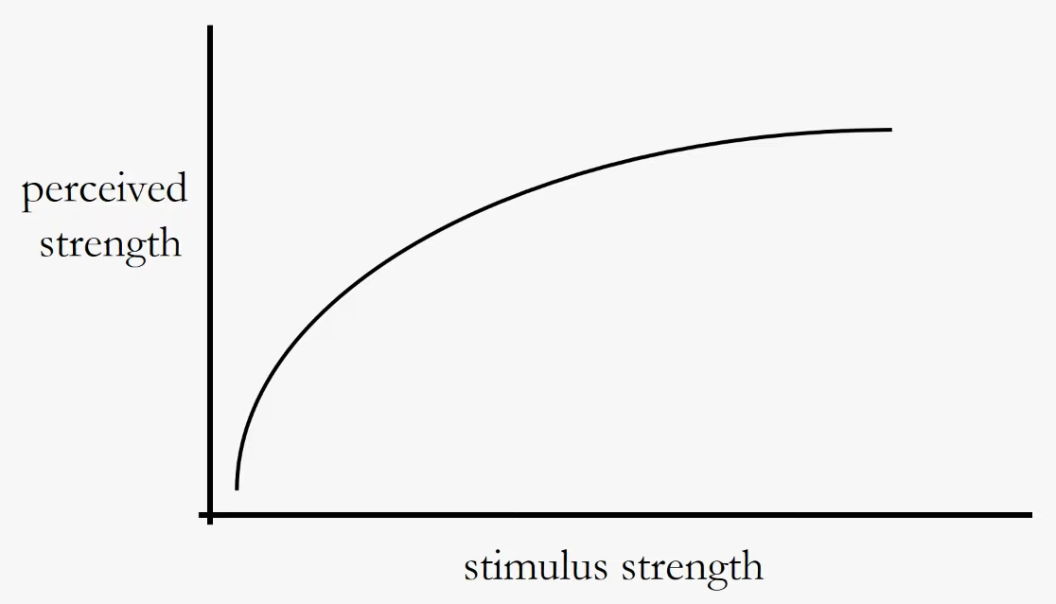
Ley de Fechner

Slide 3
Ley de Fechner
????

Slide 4
Ley de Fechner

Slide 5
Ley de Fechner

Slide 6
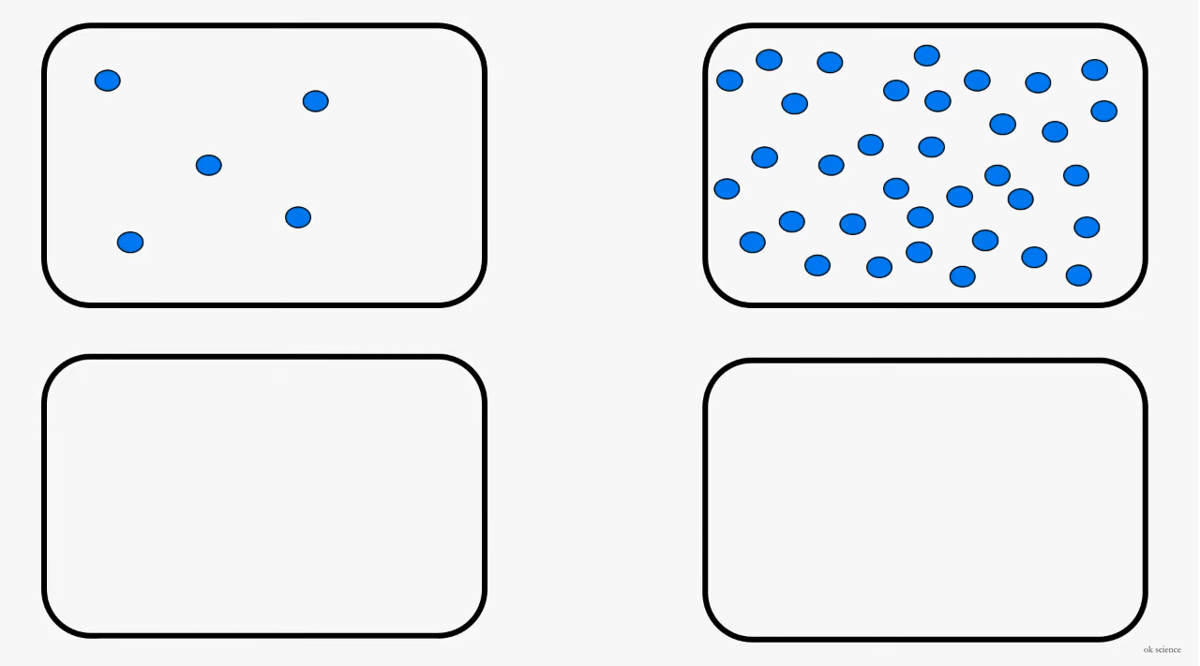
Ley de Fechner

Slide 7
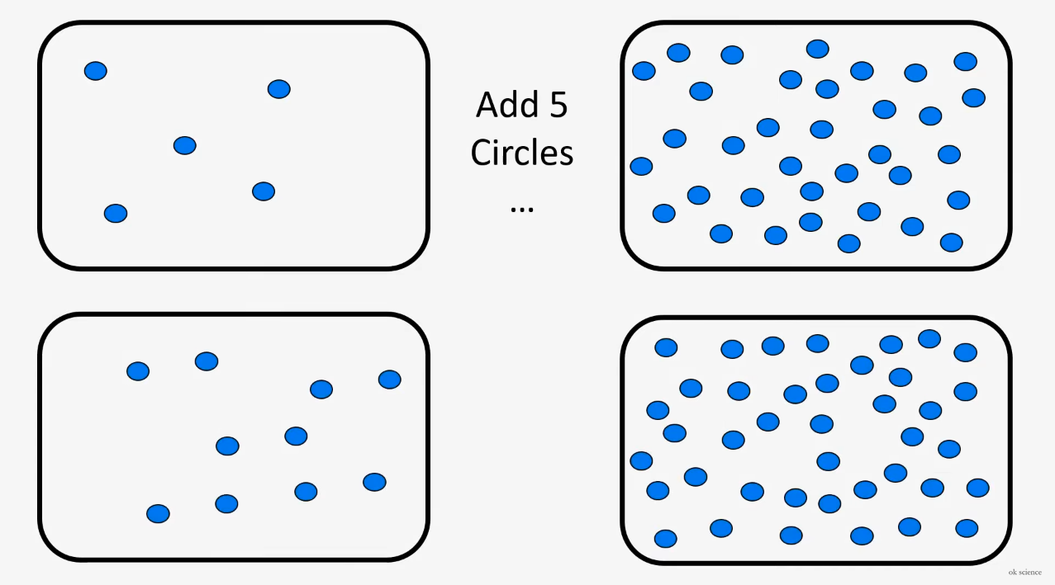
Ley de Fechner

Slide 8
Ley de Fechner

Slide 9

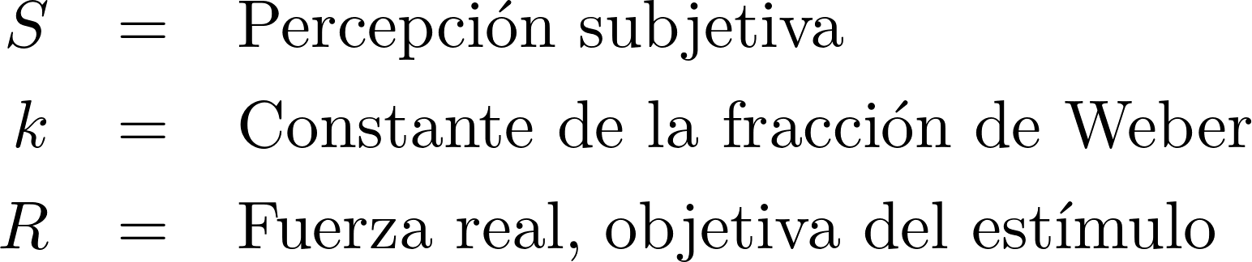
Ley de Fechner

Slide 10
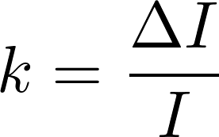
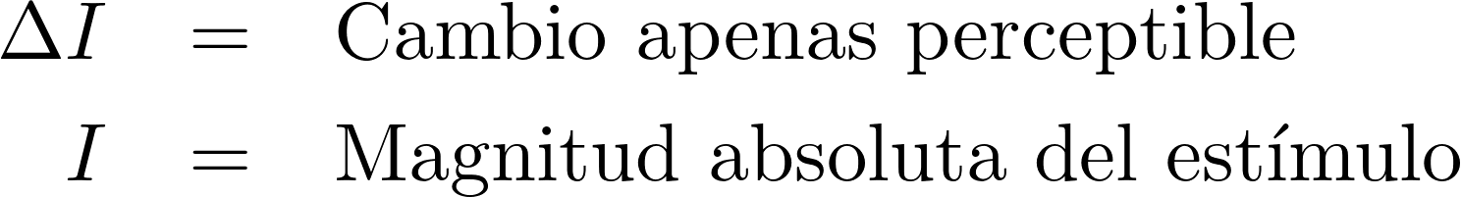
Fracción de Weber

Slide 11
Reportando prueba t de Student

Slide 12
Reportando prueba t de Student
Resultados positivos
Los 25 participantes que recibieron la droga (media = 480, SD = 34.5), comparados con los 28 del grupo control (media = 425, SD = 31) mostraron puntajes significativamente más bajos en la escala de depresión de Ibargüengoitia (t(51) = 2.1, p = .01).
Resultados negativos
No hubo diferencias significativas entre hombres y mujeres (t(38) = 1.7, p = .097) a pesar de que la media de las mujeres (media = 55, SD = 8) fue mayor que la de los hombres (media = 53, SD = 7.8).

Slide 13
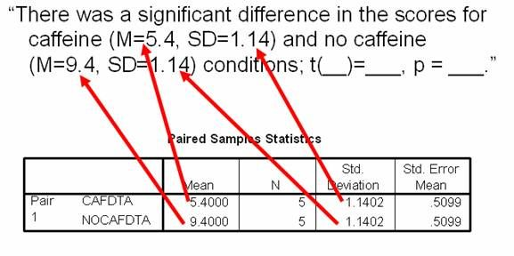
Reportando prueba t de Student

Slide 14
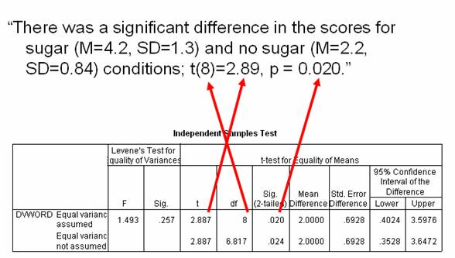
Reportando prueba t de Student

